Slide 1


Slide 2
مسمومیت با الکلها
دکتر علی بناگذار محمّدی
متخصص پزشکی قانونی و مسمومیتها
فلوشیپ سم شناسی بالینی و مسمومیتها
استادیار دانشگاه علوم پزشکی تبریز
بخش مسمومیت - بیمارستان سینا

Slide 3
اتانول
متانول
اتیلن گلیکول
ایزوپروپیل الکل(ایزوپروپانول)
دی اتیلن گلیکول
بوتوکسی اتانول

Slide 4
مسمومیت با اتانول(الکل اتیلیک)

Slide 5
اتانول (الکل اتیلیک) شایعترین داروی مصرفی و سوءمصرفی در جهان است.
شکل خالص آن به صورت مایعی است شفاف و بی رنگ ، با بو و مزه تند و اندکی فرار.
اتانول علاوه بر مشروبات الکلی در فرآورده های خانگی نیز با غلظت های متفاوت وجود دارد. دهان شویه ها و آنتی سپتیک ها 10 تا 75 درصد و انواع ادوکلن ها 40 تا 80 درصد الکل دارند(باعث مسمومیت اتفاقی در کودکان)
میزان حدودی اتانول در مشروبات الکلی رایج در جهان :
آبجو 5-3%
شراب (شری،پورت،ورموث)20-(معمولی)10%
ویسکی،ودکا،برندی 45-35%

Slide 6
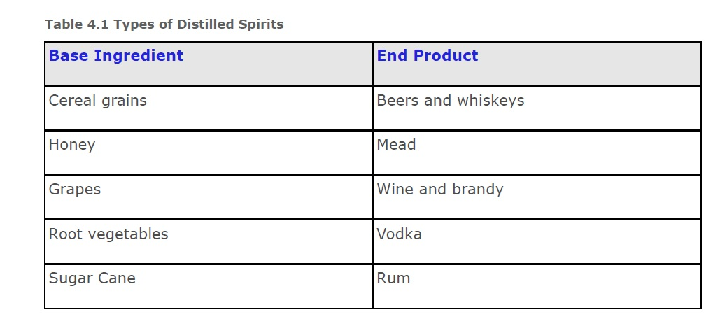

Slide 7
جذب اتانول سریع است بطوریکه حدود 85% از دوز الکل خورده شده در طی 60 دقیقه جذب میشود.
جذب الکل :
20%در معده
80% در دوازدهه و ابتدای ژژونوم انجام می شود.
غلظت ایده آل برای جذب سریع اتانول 20% است.
مصرف الکل با معده خالی یا همراه با داروهای افزایش دهنده حرکات دستگاه گوارش ( اریترومایسین ، متوکلوپرامید و سیزاپراید) سبب افزایش سرعت جذب شده و پر بودن معده و به ویژه صرف غذای چرب، مصرف داروهای کاهش دهنده حرکات گوارشی( مانند آنتی کولینرژیک ها) و الکل های با غلظت بالا(>20%) جذب را به تاخیر می اندازند.

Slide 8
اتانول در چربی حل نمی شود بنابراین در زنان با جثه و میزان الکل مصرفی مشابه با مردان؛ سطح خونی الکل 25-20% بالاتراز مردان میباشد.
پس از جذب به صورت یکنواخت در مایعات بدن منتشر شده و از سد خونی مغزی ( BBB ) نیز عبور کرده و تاثیر خود را بر روی مغز می گذارد. غلظت خونی الکل انعکاسی از غلظت الکل در مغز است.
همچنین اتانول براحتی از جفت عبور کرده و غلظت اتانول در جنین متناسب با غلطت آن در مادر میباشد.
اتانول فاقد رسپتور خاص:
تشدید اثرات مهاری GABA در رسپتورهای GABAa
بلوک زیر گروه NMDA از گلوتامات

Slide 9
• بیش از 90% از الکل خورده شده در کبد توسط آنزیم الکل دهیدروژناز متابولیزه و کمتر از 10% آن بدون تغییر از راه کلیه ها، ریه ها و تعریق دفع می شود.
دوز کشنده اتانول خالص در بالغین 6-10cc/kg و در کودکان حدود 4cc/kg گزارش شده است.
میزان متوسط متابولیسم اتانول:
mg/Kg/h125-100 در مشروبخوارهای گهگاهی
mg/Kg/h175 در مشروبخوارهای عادتی و همیشگی
میزان کلیرانس اتانول:
mg/dL/h20 در مشروبخوارهای گهگاهی
mg/dL/h30 در مشروبخوارهای عادتی و همیشگی

Slide 10
الکل در غلظتهای پایین دپرسان انتخابی CNS بوده(بر روی CNS اثر مهاری دارد) و به دلیل کاهش اثرات مهاری روی کورتکس مغز باعث اثرات تحریکی اولیه میشود
(از دست دادن کنترل-بروز رفتارهای غیراجتماعی-بدخلقی-تحریک پذیری-هتاکی)
و در غلظتهای بالا الکل بر مراکز پایین تر اثر گذاشته و یک دپرسان عمومی تلقی میشود که در این صورت خطر دپرسیون تنفسی و نهایتاً مرگ وجود خواهد داشت.

Slide 11
علائم بالینی در غلظتهای مختلف خونی الکل(بسته به سابقه مصرف و تولرانس افراد متفاوت میباشد)
اثرات | غلظت خونی mg/dL
اختلال در رانندگی و مهارت های مشابه(در افراد غیر مقاوم به الکل) | 50-20
-تغییرات خلقی و رفتاری-اختلالات حسی کاهش کنترل حرکتی(اختلال در هماهنگی عضلات-افزایش زمان عکس العمل) | 100-50
عدم تعادل-ابهام در سخن گفتن-احتمالا تهوع | 150-100
مستی واضح-تهوع-آتاکسی | 200-150
استفراغ-منگی-احتمالاً کما | 300-200
هیپوتونی-اسیدوز متابولیک-خطر آسپیراسیون-کما | 350-300
خطر پیشرونده مرگ ناشی ازفلج تنفسی | >350

Slide 12
علائم و نشانه ها
CNS :
تغییرات خلقی ، رفتاری و شخصیتی ، لکنت زبان ،آتاکسی، عدم تعادل و در موارد شدید اختلال هوشیاری ، کما و دپرسیون مرکز تنفسی.
متابولیک :
هیپوگلیسمی (بعد از حذف ذخایر کبدی گلیکوژن)(به ویژه در کودکان)(در طی 10-2ساعت بعد از مصرف اتانول)(کتونوری بدون گلوگزوری-تاکی پنه-اسیدوز خفیف)
هیپوترمی- اسیدوز متابولیک-
هیپوفسفاتمی- هیپوکالمی- هیپومنیزیمی
هیپرتریگلیسریدمی- هیپریوریسمی
چشمی :
اختلال بینایی- نیستاگموس-دوبینی-
مسمومیت حاد الکل >>> میوز یا میدریاز
کمای ناشی از الکل >>> میدریاز
مصرف مزمن

Slide 13
علائم و نشانه ها
گوارشی :
تهوع، استفراغ، درد شکم(ثانویه به استفراغ یا گاستریت یا پانکراتیت)
تنفسی :
هیپوونتیلاسیون-دپرسیون تنفسی
عمومی :
تعریق-تاکیکاردی-هیپوتانسیون-Flashingصورت
الکلیسم طولانی مدت :
صورت قرمز-بزرگی پاروتید-ژنیکوماستی-کاردیومیوپاتی-هپاتومگالی-هپاتیت- پانکراتیت- ناباروری- آتروفی تستیکولر- کواگولوپاتی- همولیز- لکوپنی- ترومبوسیتوپنی- اریتم پالمار-نوروپاتی محیطی-کمبودهای تغذیه ای-عفونتهای عودکننده

Slide 14
تداخلات دارویی
تشدید اثرات فارماکولوژیک :وازودیلاتورها-آنتی دیابتیکهای خوراکی
تشدید اثرات ضد پلاکتی آسپرین
تشدید اثرات سداتیو : آنتی هیستامینها-TCAs-فنوتیازینها-اپیوئیدها-کلرال هیدرات
در مصرف مزمن تشدید هپاتوتوکسیسیتی استامینوفن
واکنش دی‌سولفیرام : مترونیدازول- نیتروفورانتوئین- گریزوفولوین- کارباماتها - سفالوسپورینها- کلرامفنیکل- کلرپروپامید- قارچهای گروه کوپرینوس
افزایش میزان متابولیسم : متادون- فنی‌توئین- وارفارین

Slide 15
علل مرگ در مسمومیت حاد با اتانول
اثر مستقیم مهاری الکل بر مدولا
آسپیراسیون مواد مستفرغه
سوانح

Slide 16
علل افت سطح هوشیاری در یک بیمار الکلیک
مسمومیت حاد با اتانول یا سایر الکلهای توکسیک
هیپوگلیسمی
اوردوز داروها یا مواد صناعی دیگر
ترومای سر
وضعیتهای پست ایکتال
سندرم ورنیکه کورساکف
آنسفالوپاتی کبدی
عفونتها
هماتومهای حاد یا مزمن داخل مغزی
اختلالات الکترولیتی یا اسید و باز
ویددراوال الکل

Slide 17
ارزیابی پاراکلینیکی و تستهای تشخیصی
اندازه گیری سطح اتانول و متانول در بیماران سمپتوماتیک
آزمایشات روتین شامل Ca,Mg,LFT,PT,CBC,BUN,Cr،الکترولیتها و قند خون( احتمال هیپوگلیسمی)
ABG ( اسیدوز متابولیک با آنیون گپ بالا )*2
آمیلاز و لیپاز ( جهت بررسی پانکراتیت )
کتون ادرار(کتواسیدوزالکلی+ ،کتواسیدوزدیابتی+++ ،کتوز ناشی از گرسنگی++)
تشخیص کتواسیدوزالکلی با رد سایر تشخیصهاست

Slide 18
اندیکاسیونهای Brain CT Scan در بیماران کمایی بدنبال مسمومیت با اتانول
سطح خونی اتانول زیر mg/dL300
سطح خونی اتانول بالای mg/dL300 ولی بدون بهبودی کلینیکی در طی مدت بستری و تحت نظر

Slide 19
تدابیر درمانی
به علت جذب سریع الکل لاواژ فایده ای ندارد.
شارکول اتانول را جذب نمی کند بنابراین مگر در همراهی با سایر داروها اندیکاسیون ندارد.
در اکثر موارد مسمومیت با اتانول درمان نگهدارنده مناسب کافی است.
حفظ راه های هوایی و اقدامات لازم جهت جلوگیری از آسپیراسیون
رفع هیپوگلیسمی با استفاده از دکستروز 50% و سپس 10%
بررسی و درمان اختلالات آب و الکترولیت احتمالی
بیمارانی که تهاجمی ، پرخاشگر و خشن هستند بایستی به هر دو روش فیزیکی و دارویی کنترل شوند.
در مسمومیت حاد با الکل میتوان از هالوپریدول استفاده نمود

Slide 20
در افراد الکلیک قبل از تجویز دکستروز، 100mg تیامین(کاتگوری حاملگی A) وریدی(یا عضلانی) تجویز می شود.(تیامین 200 میلی روزانه باعث بهبود کارکرد شناختی میشود)
معمولاً اسیدوز با اصلاح هیپوگلیسمی و هیپوولمی بر طرف می شود اما در صورت لزوم می توان از بیکربنات سدیم نیز استفاده نمود.
درمان کتواسیدوزالکلی (قندخون بالا یا پایین) : هیدراتاسیون /دکستروز /تیامین /مولتی ویتامینها /پتاسیم /منیزیم (معمولا عدم نیاز به انسولین و بیکربنات سدیم)
تشنج اغلب در زمینه هیپوگلیسمی رخ می دهد اما در صورت لزوم می توان از دیازپام جهت کنترل استفاده نمود.
اندیکاسیونهای همودیالیز :در مسمومیت های بسیار شدید که همراه با:
سطح خونی بالای 500mg/dL
PH<7
نارسایی تنفسی
کما

Slide 21
اندیکاسیونهای بستری در اتانول
بیمار بایستی حداقل 4 تا 6 ساعت تا هنگام بی علامت شدن تحت نظر باشد و در طی این مدت مشاوره روانپزشکی نیز انجام گیرد.
در مسمومیت های حاد بیمار در صورت درمان و مراقبت های مناسب نهایتاً تا 24 ساعت بهبود می یابد.
علایم حیاتی ناپایدار
افت سطح هوشیاری
اوردوز Mixed
ترومای شدید همزمان
ابتلا به عوارض شدید همچون پانکراتیت یا خونریزی دستگاه گوارش
ایجاد ویددراوال اتانول

Slide 22
درمان الکلیسم مزمن
نالتروکسان (کاهش فرکانس نوشیدن)(کاهش ولع)(کاهش عود)
آکامپروسات (کاهش فرکانس نوشیدن)
دی سولفیرام (کاهش فرکانس نوشیدن)
واکنش دی سولفیرام :
  تهوع و استفراغ
  درد شکم
  فلاشینگ
  تعریق
  درد سینه
  سردرد
  تپش قلب
  سرگیجه

Slide 23
مسمومیت با
متانول(الکل متیلیک)
اتیلن گلیکول
ایزوپروپیل الکل(ایزوپروپانول)

Slide 24
الکل متیلیک ( الکل چوب ) در صورت خالص بودن بدون رنگ و بدون بو بوده و در ضد یخ های گازی(dry gas) ، رنگ برها، حلال ها، محلول های شیشه پاک کنی، عطرها و در دستگاه های فتوکپی استفاده می شود.
اتیلن گلیکول به عنوان ضدیخ و خنک کننده موتور ماشینها
ایزوپروپانول کاربرد مشابه متانول دارد(اکثراً به عنوان حلال و رنگ بر)

Slide 25
فارماکوکینتیک
جذب :
به سرعت از مخاط دهان و دستگاه گوارش جذب شده و غلظت سرمی آنها پس از 30 تا 60 دقیقه به حداکثر می رسد و سپس در تمامی مایعات بدن پخش میشوند
برخلاف سایر انواع الکلها ،متانول جذب پوستی و ریوی قابل توجهی دارد.
اتیلن گلیکول کمتر فرار بوده و حداقل جذب ریوی و پوستی را دارد.
انتشار : بیشترین غلظت در کلیه ، کبد و GI یافت شده و با غلظت کمتر در مغز و عضلات. غلظت در مایع ویتره و عصب اپتیک نیز بالا می باشد.
متابولیسم و دفع :
در صورت عدم استفاده از آنتی دوت 90 تا 95 درصد این الکلها در کبد متابولیزه شده (ADH,ALDH)
مابقی به آهستگی و بدون تغییر ازریه ها(متانول) و تا حدودی کلیه ها(اتیلن گلیکول) دفع می شود

Slide 26
شرح حال
توصیف اینکه
چه خورده؟
به چه میزان خورده؟
چه رنگ و مشخصاتی داشته؟
زمان شروع علایم؟
نوع علایم؟
افراد دیگری نیز مصرف کرده اند؟(علائم احتمالی در کسانی که همراه وی مصرف کرده اند؟)

Slide 27
علائم بالینی
اثرات CNS:
تمامی الکلها بسته به دوز مصرفی باعث مستی میشوند
الکلهای دارای وزن مولکولی بالا مسمومیت و مستی شدیدتری ایجاد میکنند(ایزوپروپانول>اتیلن گلیکول>اتانول>متانول)
سردرد، سفتی گردن، سرگیجه، کنفوزیون، تشنج و کما
اسیدوز متابولیک با آنیون گپ بالا در متانول و اتیلن گلیکول

Slide 28
توکسیسیته متانول
دوز توکسیک متانول: ml 4 از محلول 100%
دوز کشنده متانول : ml/kg 1 از محلول 100%
اثرات توکسیک متانول معمولاً 12 تا 24 ساعت بعد ظاهر می شوند
عامل اصلی اثرات توکسیک متانول متابولیت هایش یعنی فرمالدئید و اسید فرمیک هستند.
فرمالدئید به سرعت تحت اکسیداسیون به اسید فرمیک تبدیل می شود که یک سم میتوکندریال بوده و مشابه سیانور باعث مهار سیتوکروم اکسیداز میشود لذا موجب اسیدوز متابولیک شدید با آنیون گپ بالا ، ضایعات هسته های قاعده ای مغز (خصوصا نکروز پوتامن) و دمیلینیزاسیون عصب بینایی می شود.
هنگامی که سطح متانول بالای 50mg/dL باشد اغلب مقدار بیکربنات زیر 18 خواهد بود و برعکس...

Slide 29
توکسیسیته متانول
اثرات بینایی: تاری دید، پرخونی دیسک اپتیک ( اولین یافته افتالموسکوپیک )، ادم پاپی ، دیلاتاسیون مردمک بدون پاسخ به نور، فتوفوبیا ، درد چشم ، ادم رتین، Snow Storm یا snowfield vision، دید تونلی و در نهایت کوری کامل در مسمومیتهای شدید
نقایص بینایی در صورت عدم بهبود در هفته اول معمولاً دائمی خواهند شد.
ادم پاپی در اغلب موارد تا 2 ماه تداوم خواهد داشت.
سایر عوارض:
تهوع ، استفراغ ، دل درد و دل پیچه، گاستریت هموراژیک ، پانکراتیت، تاکی پنه ، هیپرپنه و به ندرت تنگی نفس ، میوگلوبینوری ، نارسایی کلیه
20mg/dl< علائم CNS
100mg/dl< علائم چشمی
150-200mg/dl< مرگ

Slide 30
توکسیسیته اتیلن گلیکول
نفروتوکسیسیتی(شایعترین)
هیپوکلسمی
QTc طولانی
اختلال کارکرد اعصاب کرانیال
توکسیسیته ایزوپروپانول
گاستریت هموراژیک

Slide 31
پاراکلینیک و تستهای تشخیصی
اندازه گیری سطح سرمی متانول و اتانول خون
اندازه گیری سطح اتیلن گلیکول
اندازه گیری سطح ایزوپروپانول
ABG یا حسب مورد VBG*2
آزمایشات روتین (+ آمیلازسرم+سطح سرمی کلسیم و سایر الکترولیتها+اوره خون+کراتینین خون )

Slide 32
تدابیر درمانی
حفظ راه های هوایی و تجویز مایعات وریدی کافیABC
لاواژ معده و شارکول بدلیل جذب سریع الکلها تاثیری ندارد.
درمان اسیدوز متابولیک با استفاده از بیکربنات سدیم و نگه داشتن PH بالاتر از 7.25-7.20
استفاده از آنتی دوت(اتانول،فومپیزول) جهت بلوک ADH
تمایل ADH به اتانول 10 تا 20 برابربیشتر از متانول است.
در صورت استفاده از اتانول به عنوان آنتی دوت :سطح سرمی اتانول را باید در محدوده 100mg/dL حفظ نمود.
درمان با آنتی دوت تا زمانی که سطح سرمی الکلهای توکسیک به زیر -20-25mg/dL برسد ادامه مییابد.

Slide 33
طریقه اتانول تراپی
در ایران تجویز اتانول به فرم خوراکی انجام می شود:
در روش خوراکی 1cc/kg از الکل 95-100% در آب میوه رقیق میشود تا به غلظت 20% برسد و سپس در طی 30 دقیقه به بیمار خورانده یا از طریق NGT گاواژ شده( Loading Dose) و سپس :
در فرد نرمال یک دهم (1/10)همین مقدار در هر ساعت تجویز می شود.
در الکلیهای مزمن یک پنجم (2/10)همین مقدار در هر ساعت تجویز می شود.
در طی دیالیز یک سوم (3/10)همین مقدار در هر ساعت تجویز می شود.
افزایش آنیون گپ یا کاهش غلظت بیکربنات نشانگر عدم کفایت اتانول

Slide 34
فومپیزول
لودینگ:15mg/kg
ادامه با :10 mg/kgهر 12 ساعت تا 48 ساعت و سپس در صورت نیاز به ادامه فومپیزول 15mg/kg هر 12 ساعت
داخل 100 سی سی N/S یا D/W5% در طی 30 دقیقه
افزایش دوز در طی دیالیز

Slide 35
ادامه تدابیر درمانی
در مسمومیت با متانول:
اسیدفولیک یا اسیدفولینیک(لکوورین)mg/kg 2-1 هر 6-4 ساعت
در مسمومیت با اتیلن گلیکول :
پیریدوکسین(vit B6): mg100 هر 6 ساعت
تیامین 100mg

Slide 36
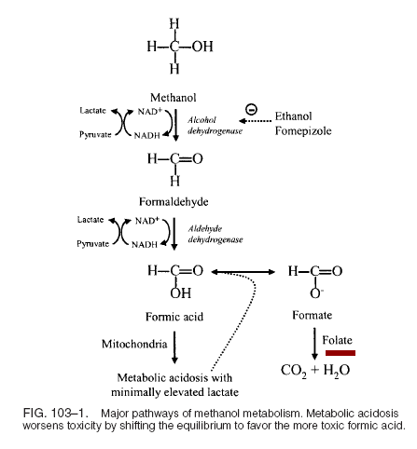
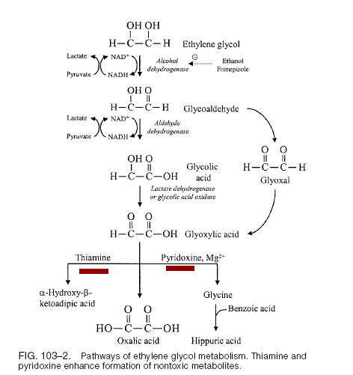
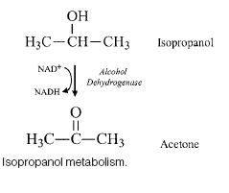

Slide 37
اندیکاسیون های همودیالیز
نارسایی end organ(در تمام الکلهای توکسیک)
اسیدوز متابولیک شدید بدون پاسخ به درمانهای معمول(معمولا: متانول/اتیلن گلیکول)
علائم چشمی واضح در متانول
سطح سرمی متانول > 50mg/dl
دیالیز را تا زمان رسیدن به سطح سرمی زیر 20 mg/dl ادامه می دهیم.
برخی انجام فوری دیالیز را در تمام موارد مسمومیت با متانول حتی بدون وجود علائم توصیه می کنند.

Slide 38


